Slide 1
Reisen machen klug-sind die Hauptstädte der deutschsprachigen Länder sehenswert ?
Podróże kształcą- czy warto zwiedzić stolice krajów niemieckojęzycznych ?
Prezentuje :
Adela Cabaj , Kacper Krzysik 7D

Slide 2
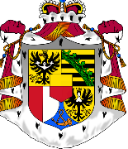
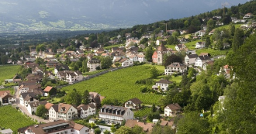
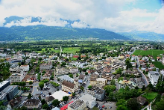
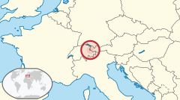
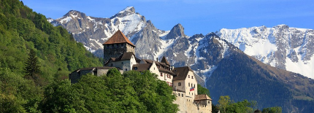
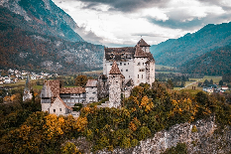
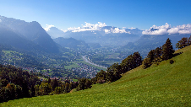
Liechtenstein
Liechtenstein ist eines der kleinsten Länder in Europa und der Welt. Der Hauptfluss ist der Rhein und die Hauptstadt ist Vaduz. Das Wappen ist mit den Farben, Siegeln und Symbolen des Herzogtums.Dort leben 38.378 Menschen. Liechtenstein besteht aus 11 Gemeinden.
Liechtenstein (Księstwo Liechtensteinu) jest jednym z najmniejszych krajów w Europie i na świecie. Główną rzeką jest Ren, a stolicą jest Vaduz. Herb jest o barwach, pieczęci i symbolach Księstwa. Mieszka tam 38 378 ludzi Liechtenstein składa się z 11 gmin.

Slide 3
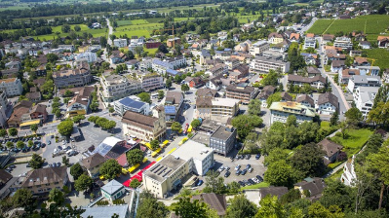
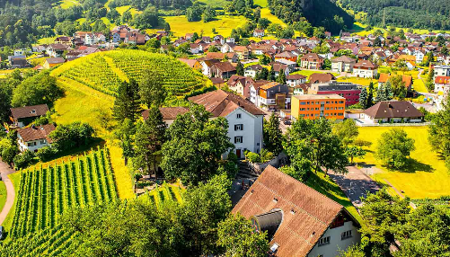
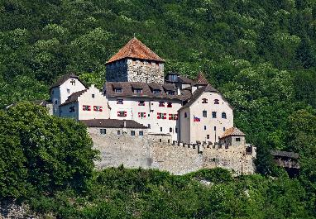
Vaduz
VADUZ ist eine kleine und malerische Stadt. Die Stadt zählt 5000 Einwohner und liegt direkt an der Grenze zur Schweiz, am rechten Rheinufer.
VADUZ jest małym i malowniczym miastem. Liczy 5000 mieszkańców i leży bezpośrednio przy granicy ze Szwajcarią, na prawym brzegu Renu .

Slide 4
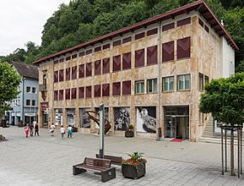
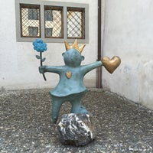
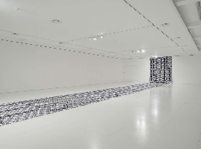
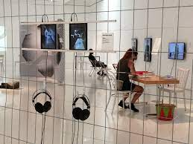
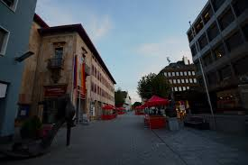
Engländerbau
Der Engländerbau ist ein Museumsgebäude. Es wurde in den Jahren 1933 und 1934 als Sitz eines britischen Lotterieunternehmens gebaut .
Engländerbau jest budynekiem muzealnym. Został zbudowany w latach 1933 i 1934 roku jako siedziba brytyjskiej firmy.

Slide 5
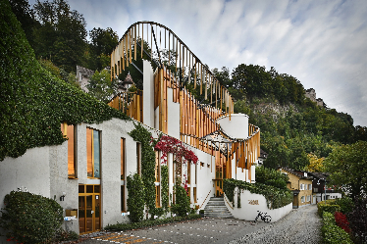
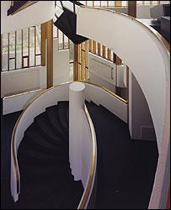
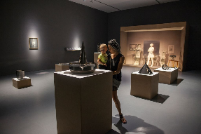
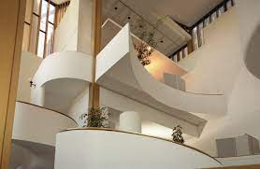
CENTRUM FÜR KUNST
CENTRUM FÜR KUNST wurde zwischen 1971 und 1974 von dem
kubanischen Architekten, Bildhauer und Maler Ricardo Porro (1925-2014) entworfen.
Centrum sztuki
„Centrum Sztuki” zostało zaprojektowane w latach 1971-1974 przez kubańskiego architekta,
rzeźbiarza i malarza Ricardo Porro (1925-2014).

Slide 6
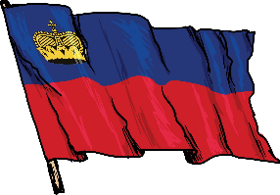
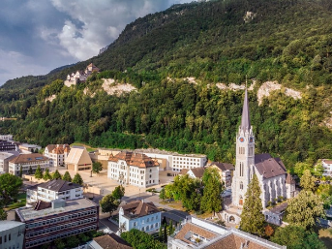
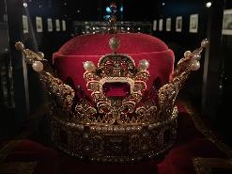
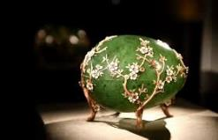
Schatzkammer
Die Schatzkammer zeigt eine repräsentative Auswahl von Kostbarkeiten der fürstlichen Sammlungen wie Kunstwerke aus wertvollen Materialien, historische Waffen, repräsentative Geschenke von Königen und Kaisern wie Friedrich II. dem Großen und Kaiser Joseph II.
Skarbiec Liechtensteinu.
W skarbcu znajduje się reprezentatywny wybór skarbów z książęcych kolekcji, takich jak dzieła sztuki wykonane z cennych materiałów, broń historyczna, reprezentacyjne dary królów i cesarzy, między innymi Fryderyka II Wielkiego i cesarza Józefa II.

Slide 7
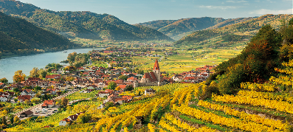
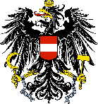
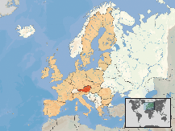
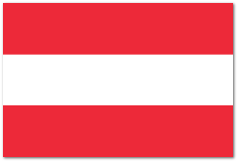
Österreich
Ein Land in Mitteleuropa, ein Verband von neun Bundesländern mit der Hauptstadt Wien.
Österreich liegt an der Donau und hat 8,859 Millionen Einwohner.Das Emblem ist ein Adler. Das Land besteht aus 9
Bundesländern .
Państwo w Europie Środkowej, stowarzyszenie dziewięciu krajów związkowych ze stolicą Wiedniem. Austria leży nad Dunajem, liczy 8,859 mln mieszkańców .Godłem jest orzeł. Kraj składa się z 9 krajów związkowych (Landów).

Slide 8
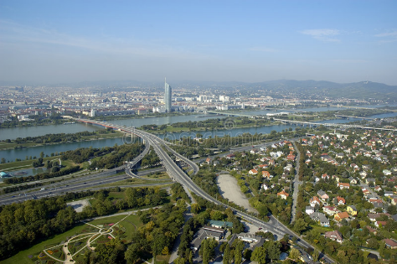
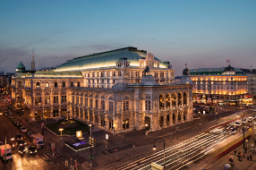
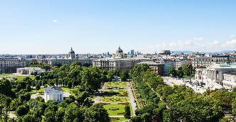
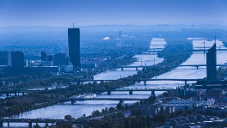
Wien
WIEN ist die Hauptstadt von Österreich und gehört zu den schönsten und gröβten Städten Europas. 1,6 Millionen
Menschen leben in der Stadt. Wien liegt an der schönen blauen Donau.
WIEDEŃ jest stolicą Austrii i należy do jednych z najpiękniejszych i największych miast w Europie. W mieście mieszka 1,6 mln
miliona ludzi. Wiedeń leży nad pięknym modrym Dunajem.

Slide 9
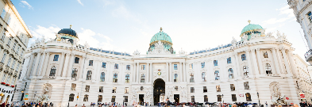
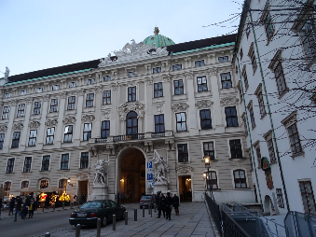
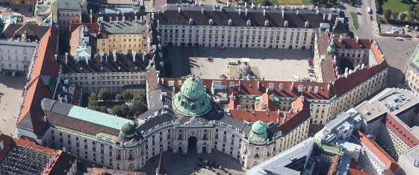
Seit dem 13. Jahrhundert wird in der Hofburg regiert.
Seit dem 13. Jahrhundert wird in der Hofburg regiert. Von hier lenkten die Habsburger ein Weltreich. In der Hofburg im Leopoldinischen Trakt residiert heute noch der österreichische Bundespräsident
W Hofburgu rządzono od XIII wieku. Stąd Habsburgowie kierowali światowym imperium. W Hofburgu w skrzydle Leopoldina do dziś rezyduje prezydent Austrii.

Slide 10
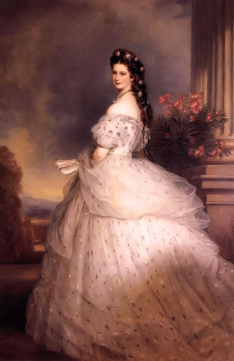
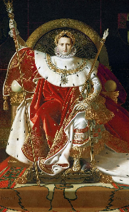
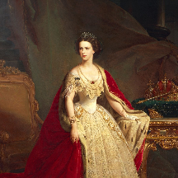
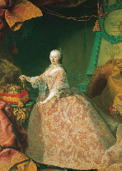
So lebten Kaiser und Kaiserin
In der Schatzkammer kann man den Zepter, die Kaiserkrone und die Heilige Lanze sehen. Private Schätze sind in den Kaiserappartements und der Kaiserlichen Schatzkammer zu erleben.
Tak żyli cesarz i cesarzowa
W skarbcu można zobaczyć berło, koronę cesarką i świętą włócznię. Skarby prywatne są do odkrycia w apartamentach cesarskich i skarbcu cesarskim.

Slide 11
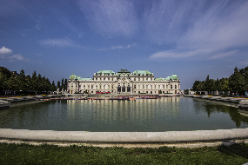
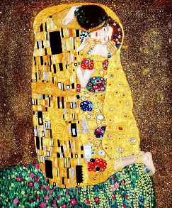
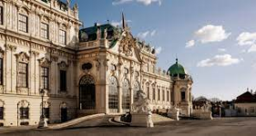
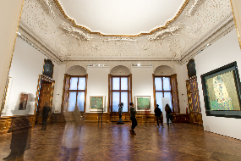
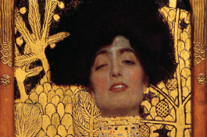
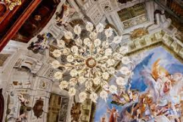
Oberes Belvedere
Oberes Belvedere
Das Herzstück der Belvedere-Sammlung sind Gemälde von Gustav Klimt mit den goldenen Gemälden „Der Kuss" und "Judith".
Górny Belveder
Serce kolekcji Belwederu tworzą obrazy Gustava Klimta ze złotymi obrazami „Pocałunek” i „Judith”.

Slide 12
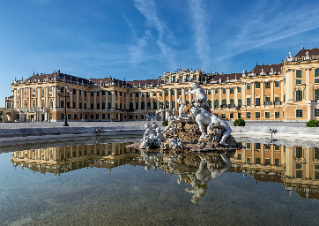
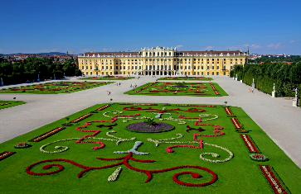
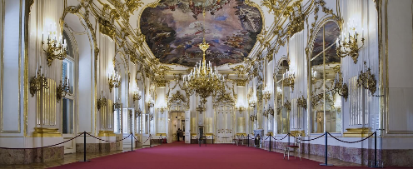
SCHLOSS SCHÖNBRUNN
Das Schloss Schönbrunn ist eines der schönsten Barockgebäude Europas. Das Schloss Schönbrunn war von 1283 bis 1918 die Sommerresidenz der Habsburger. Hier lebten einst Maria Teresa, Kaiser Franz Joseph und Kaiserin Elisabeth “Sisi”.
PAŁAC SCHÖNBRUNN
Pałac Schönbrunn jest jednym z najpiękniejszych barokowych obiektów w Europie. Pałac był od 1283 d0 1918 letnią rezydencją Habsburgów. Mieszkały tu kiedyś Maria Teresa, cesarz Franciszek Józef, i cesarzowa Elżbieta „Sisi” .

Slide 13
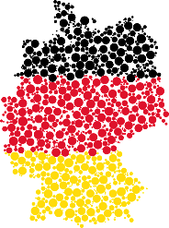
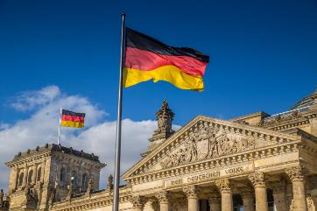
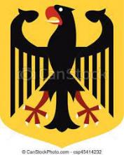
Deutschland
Es besteht aus 16 Bundesländern und seine Hauptstadt ist Berlin. Das Land hat eine Fläche von 357.578 km²und hat rund 83 Millionen Einwohner. Das Wappen zeigt einen schwarzen Adler auf einem goldenen Feld.
Składa się z 16 krajów związkowych (landów), a jego stolicą jest Berlin. Państwo ma powierzchnię 357 578 km² i ma około 83 milionami mieszkańców . Godło pokazuje czarnego orła na żółtej tarczy

Slide 14
BERLIN
Die Stadt liegt an der Spree und wurde im Jahr 1237 gegründet. Bis heute hat Berlin einen Bären im Wappen . 3,645 Millionen Menschen wohnen in Berlin. Die Stadt liegt an den Flüssen Spree und Havel .
Miasto leży nad Szprewą i zostało założone w 1237 roku. Do dziś Berlin w herbie ma niedźwiedzia. 3,645 mln ludzi mieszka w Berlinie . Miasto położone jest nad rzekami Sprewą i Hawelą.

Slide 15
DER ALEXANDERPLATZ
Der Alexanderplatz ist ein zentraler Platz und Verkehrsknotenpunkt im Berliner Stadtteil Mitte.
PLAC ALEKSANDRA
Alexanderplatz to centralny plac i więzeł komunikacyjny w berlińskiej dzielnicy Mitte.

Slide 16
DIE BERLINER MAUER – DIE EAST SIDE GALLERY
DIE BERLINER MAUER – DIE EAST SIDE GALLERY- die Berliner Mauer war 28 Jahre als Grenze zwischen West und OstBerlin.Die East Side Gallery ist ein Überrest der Berliner Mauer und die gröβte Freiluft-Galerie der Welt .
MUR BERLIŃSKI – EAST SIDE GALERIA
Mur Berliński był przez 28 lat granicą między Berlinem Zachodnim a Wschodnim. East Side Galeria jest pozostałością po murze berlińskim i jest największą galerią plenerową na świecie .

Slide 17
UNTER DEN LINDEN
Am Brandenburger Tor beginnt die bekannte Hauptstraβe Berlins „Unter den Linden“.
„POD LIPAMI ”
Słynna główna ulica Berlina „Unter den Linden” zaczyna się przy Bramie Brandenburskiej.

Slide 18
die SCHWEIZ
Sie ist eines der wenigen Länder, in denen weit verbreitete Formen der Demokratie direkt gelten.Das Aussehen und die Symbolik des Schweizer Wappens sind im Allgemeinen identisch mit der Flagge. Die Schweiz hat -8,545 Millionen Einwohner . Sie ist in 26 Kantone geteilt.
Jest jednym z niewielu państw, w których obowiązują szeroko stosowane formy demokracji bezpośredniej. Wygląd i symbolika herbu Szwajcarii są generalnie identyczne jak we fladze. Szwajcaria ma 8,545 miliona mieszkańców . Jest podzielona na 26 kantonów.

Slide 19
BERN
BERN ist eine wunderschöne mittelalterliche Stadt. Sie liegt in einer Flussschleife der Aare. Es ist auf drei Seiten von der Aare umgeben und sieht dadurch aus wie eine Halbinsel . In Bern leben 133.115 Menschen
BERNO jest przepięknym średniowiecznym miastem. Leży w zakolu rzeki Aare. Jest otoczone z trzech stron przez Aare, dzięki czemu wygląda jak półwysep. W Bernie żyje 133,115 ludzi.

Slide 20
Die AARE
Wer gerne seine Freizeit am Wasser verbringt, kann sich an der Aare sehr gut erholen. Das türkisfarbene und saubere Wasser im Fluss fällt ins Auge und lockt, deshalb genießen Berner in ihrer Freizeit den Charme der Aare und der Uferpromenade.
RZEKA AARE
Kto lubi spędzać wolny czas nad wodą, może bardzo dobrze wypocząć nad rzeką Aare. Turkusowa i czysta woda w rzece przyciąga Berneńczyków do cieszenia się w wolnym czasie urokiem rzeki Aare i promenady.

Slide 21
KÄFIGTURM
Der Käfigturm ist das ehemalige Stadttor und befindet sich am Ende der Marktstraβe. Er ist ein Uhr –und Glockenturm aus dem 13. Jahrhundert.
WIEŻA WIĘZIENNA
Käfigturm jest dawną bramą miejską i znajduje się na końcu ulicy Marktstrasse. Jest to zegar i dzwonnica z XIII wieku.

Slide 22
CHRISTLICHE KIRCHE ST.PETER UND PAUL
Die Kirche St.Peter und Paul ist eine neugotische Kirche aus dem 19.Jahrhundert. Sie befindet sich neben dem Rathaus.
CHRZEŚCIJAŃSKO-KATOLICKI KOŚCIÓŁ ŚW. PIOTRA I PAWŁA
Kościół św. Piotra i Pawła to neogotycki kościół z XIX wieku. Znajduje się on tuż obok ratusza.

Slide 23
NYDEGGKIRCHE
Die Nydegg-Kirche stammt aus dem 14. Jahrhundert und ist eine der ältesten Kirchen in Bern. Es liegt direkt neben der Nydeggbrücke, die Besucher zum Bärenpark führt.
KOŚCIÓŁ NYDEGG
Kościół Nydegg pochodzi z XIV wieku i jest jednym z najstarszych kościołów w Bernie. Znajduje się on tuż obok Nydeggbrücke, która prowadzi odwiedzających do parku niedźwiedzi.

Slide 24
.
Danke Für die Aufmerksamkeit
Dziękuję za uwagę

